Slide 1
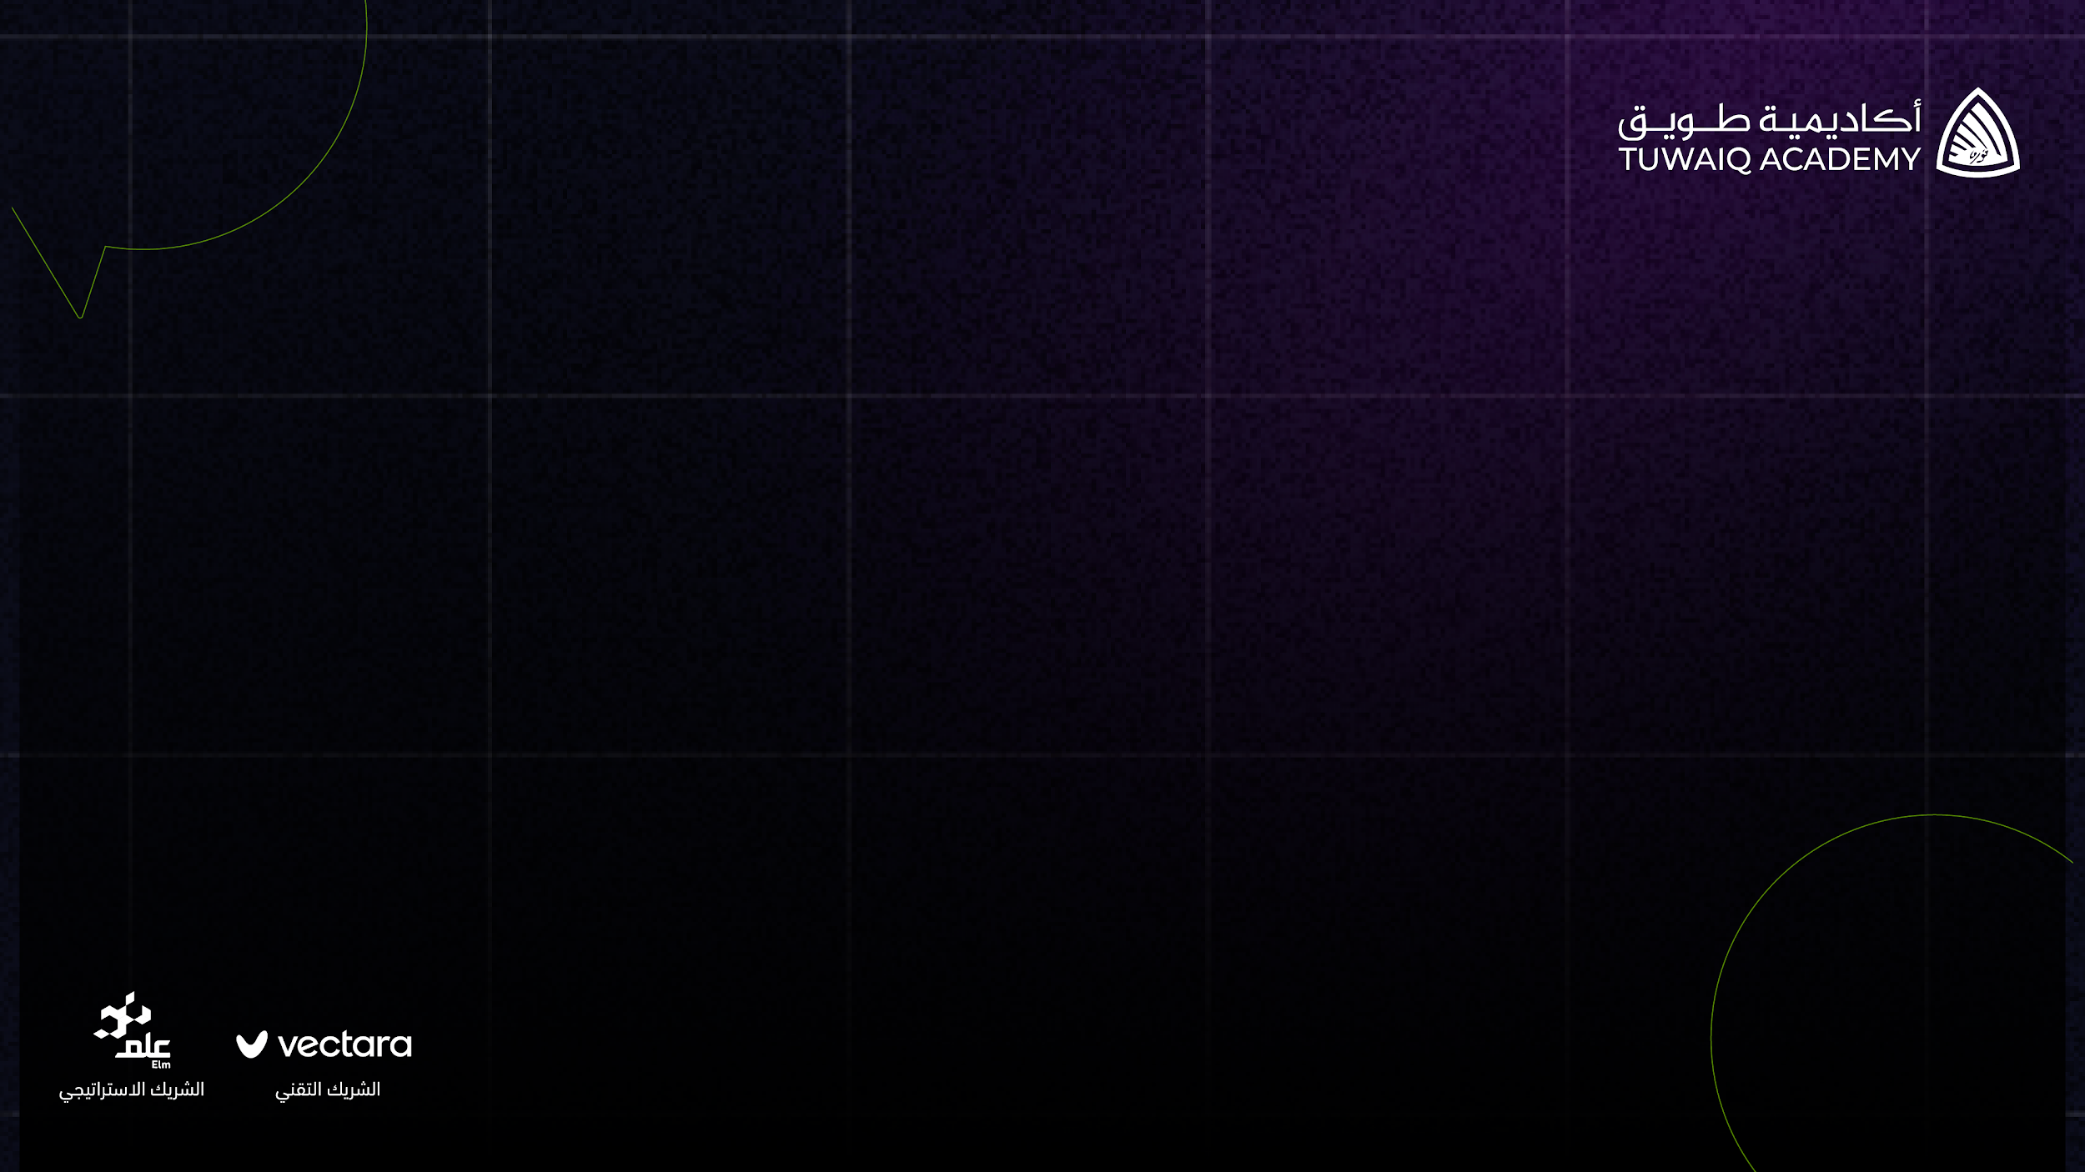

وجيز
نجيبها لك من الآخر!

Slide 2


Slide 3

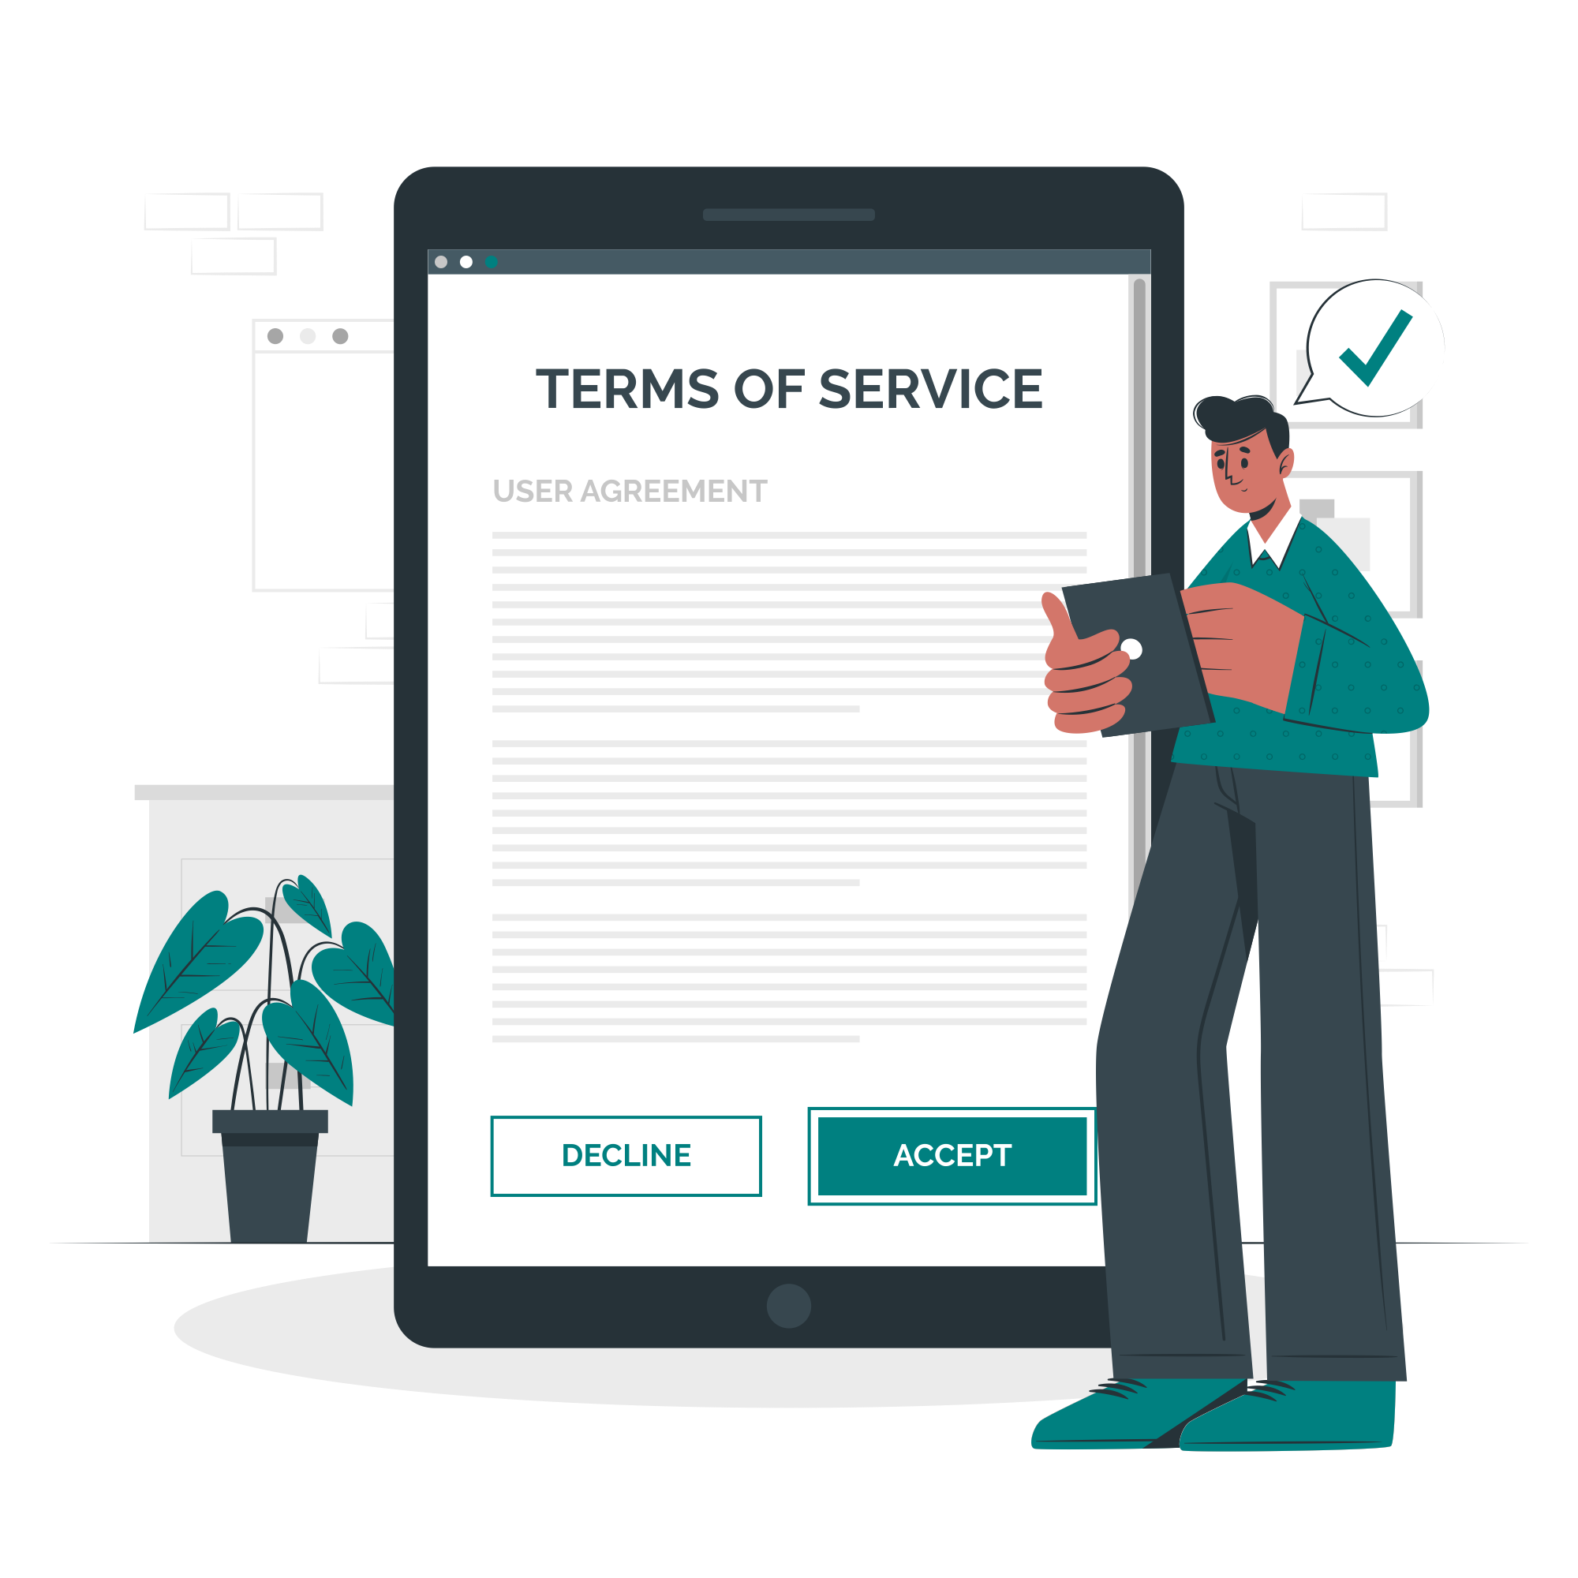
لماذا وجيز؟
يعتبر ميدان المصطلحات القانونية و التقنية من أهم الميادين اللغوية وبسبب صعوبة المصطلحات في الوثائق الحكومية انشرت مشكلة تسمى ب"الضبابية" وتعني أن المعاملات والوثائق الحكومية القانوية قد تكون مضللة ويصعب على المواطن اتباع التعليمات أو فهم محتوى الوثيقة بسبب عدم اطلاعه وفهمه للمصطلحات القانونية.
Notes:
مشكلة الضبابية في علم المقاصد " تم ذكرها عن طريق العالم والفقيه ابن عاشور فيما يتعلق بالمعاملات المالية في عصره"

Slide 4
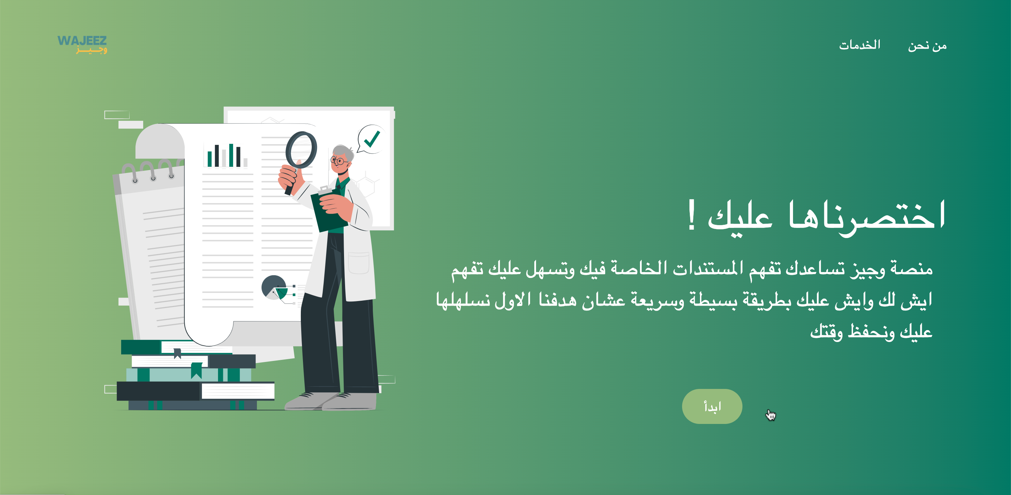
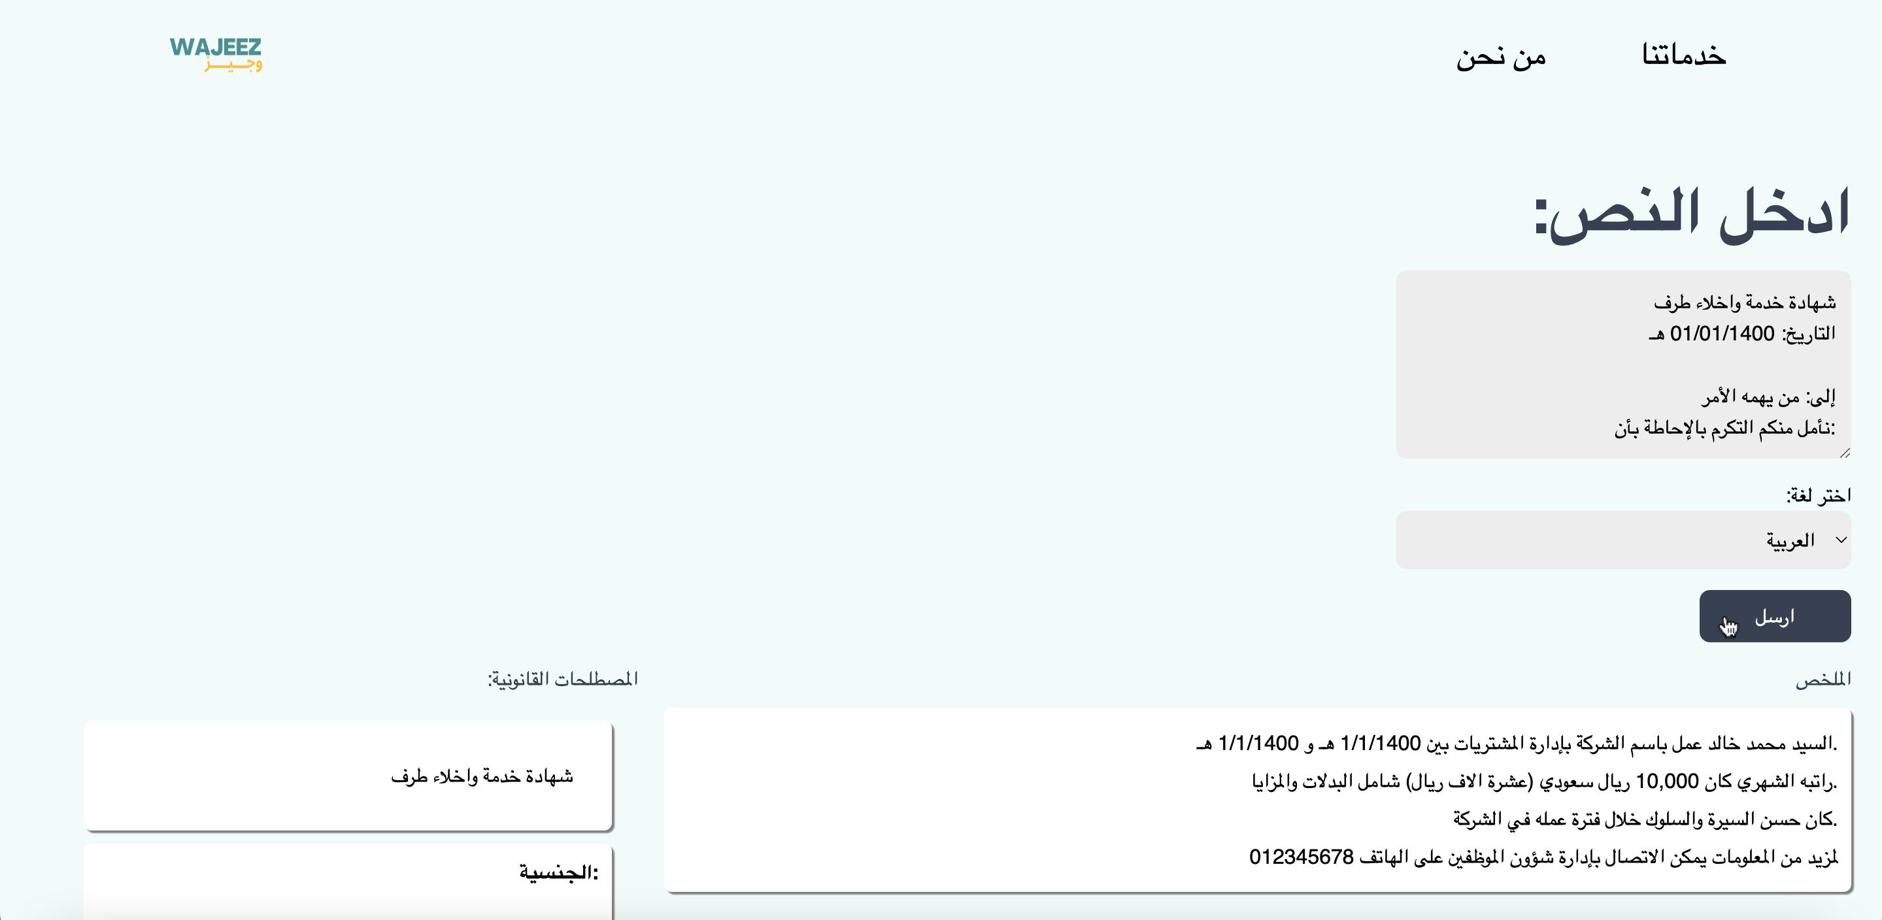
وجيز
هو موقع الكتروني يقوم بتحليل الوثائق والنصوص القانونية وتحويلها الى نصوص مبسطة تحتوي على ملخص للوثيقة أو النص.

Slide 5

علاقة وجيز مع عملاؤه
وجيز يتبع نموذج الأعمال Freemium حيث أنه يمكن للمستخدمين تحويل 10 نصوص أو وثائق الى نصوص مبسطة ثم يتعين عليهم التسجيل كعملاء لمتابعة استخدام خدمات المنصة.

Slide 6

مستقبل وجيز
نطمح بتطوير وجيز حتى يصبح المستشار الشخصي الذي يقدم استشارات قانونية مخصصة بلغة مبسطة لجميع فئات وشرائح المجتمع

